Slide 1
Математика
1 клас
Розділ ІV. Задачі
Урок 71
Обчислення значень виразів

Slide 2
Організація класу
Всі сідайте тихо, діти,
Домовляймось не шуміти,
На уроці не дрімати,
А старанно працювати.

Slide 3
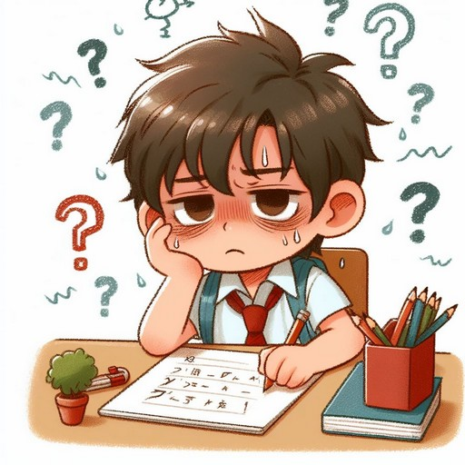
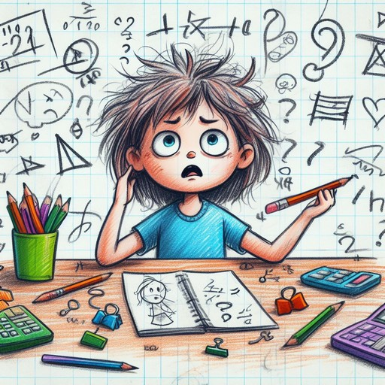
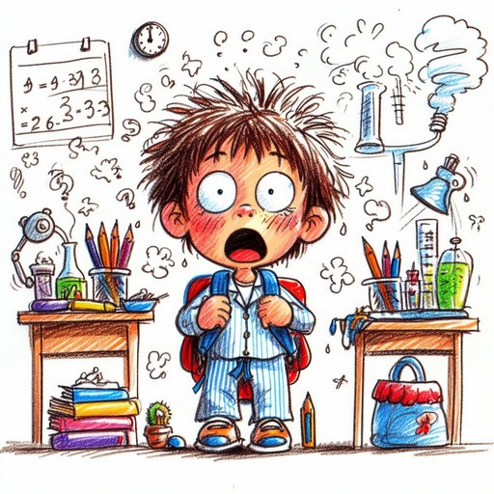
Налаштування на урок «Дзеркало»
В якому «дзеркалі» ти впізнаєш свій настрій? Чому?

Slide 4
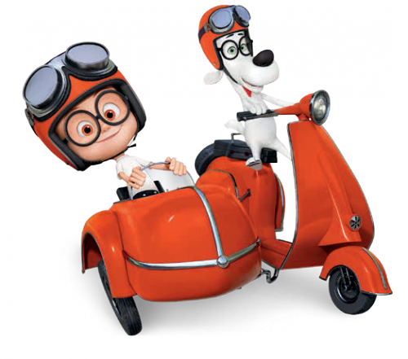
Гра «Потяг»
+2
+2
+2
+2
+1
1
3
5
7
9
10
Скільки пасажирів везе кожний вагон потяга?

Slide 5
Тренуюсь
Збільш на 4 кожне число.
0 | 5 | 2 | 6 | 3 | 4 | 1
Зменш на 4 кожне число.
4
9
6
10
7
8
5
4 | 7 | 10 | 9 | 6 | 8 | 5
0
3
6
5
2
4
1

Slide 6
Усне опитування
п + д = c
Як називаються числа при додаванні?
Як називається результат арифметичної дії додавання?
Яке число при додаванні зазвичай найбільше?
З якою дією пов'язане додавання? Що залишиться, якщо від суми двох чисел відняти перший доданок? другий доданок?
Як отримати перший доданок? другий доданок?
Якою арифметичною дією за сумою і одним доданком обчислюють інший доданок?
Який закон додавання ми вивчили?
с – д = ?
с – п = ?

Slide 7
Складання рівностей
2 + 5 = 7
4 + 5 = 9
5 + 1 = 6
5 + 2 = 7
5 + 4 = 9
1 + 5 = 6
7 – 5 = 2
9 – 5 = 4
6 – 1 = 5
7 – 2 = 5
9 – 4 = 5
6 – 5 = 1
Складіть всі можливі рівності на додавання та віднімання.

Slide 8
Мотивація навчальної діяльності
Математичний вираз
Слово
Обчисліть значення виразів та дізнайтеся зашифроване слово.
8 – 2 =
6
З
7 + 2 =
9
И
9 + 1 =
10
М
8 – 0 =
8
А
Шифр
0
1
2
3
4
5
6
7
8
9
10
К
С
О
Д
В
Т
З
Б
А
И
М

Slide 9
Повідомлення теми та завдань уроку
Сьогодні на уроці ми будемо обчислювати значення виразів.
Розв'язувати задачі.

Slide 10
Обчисли. Порівняй
>
<
=
8
6
7 2 +8
3
9
<
4 + 4 – 5 =
4 + 2 + 3 =
9
5
10 – 2 7
2
>
3 + 6 – 7 =
8
8 – 3 + 3 =
2
5
>
7 – 5 + 1 =
1
5см 1см
3
8 – 3 – 4 =
3
9
3см 4см
7
<
7
5 + 4 – 2 =
9 – 6 + 4 =
Підручник.
Сторінка
61

Slide 11
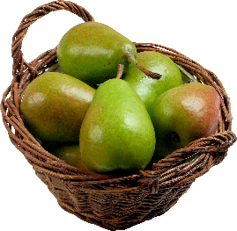
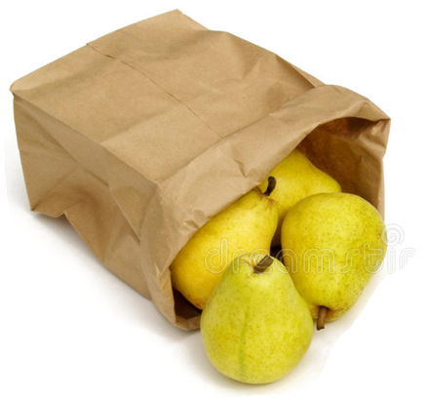
Розв’язую задачу
У кошику 7 груш, а в пакеті — на 3 менше.
Скільки груш у пакеті?
3 + 7
7 – 3
7 + 3
Прочитай задачу. Визнач, за допомогою якого виразу можна розв’язати цю задачу. Поясни свій вибір.
Підручник.
Сторінка
61

Slide 12
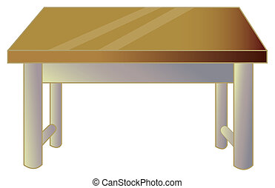
Складаю задачу
Усно склади задачу за малюнком та виразом.
?
7 + 2
Підручник.
Сторінка
61

Slide 13
Перевіряю себе
Мама спекла 7 тістечок з малиною, а шоколадних тістечок – на 2 більше.
?
Скільки шоколадних тістечок спекла мама?
7 + 2
( т.)
Підручник.
Сторінка
61
Відповідь: 9 шоколадних тістечок.

Slide 14
Робота в зошиті
Зафарбуй зеленим кольором картки з виразами, значення яких дорівнює 8, червоним – картки з виразами, значення яких дорівнює 9.
5 + 3
5 + 4
4 + 5
2 + 3 + 3
4 + 5
2 + 3 + 3
6 + 2
6 + 3
6 + 2
4 + 4
4 + 2 + 3
6 + 3
4 + 4
4 + 2 + 3
Сторінка
53
№ 1

Slide 15
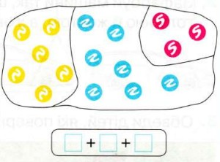
Робота в зошиті
Домалюй фігури відповідно до виразу
Склади вираз за малюнком
+ +
Сторінка
53
№ 2-3

Slide 16
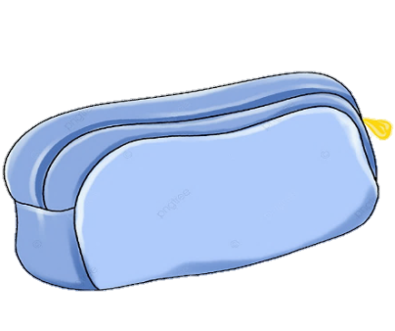
Робота в зошиті
У пенал поклали 4 маркери й 1 олівець.
Скільки предметів поклали в пенал?
4
1
?
Відповідь: предметів.
Сторінка
53
№ 4-5

Slide 17
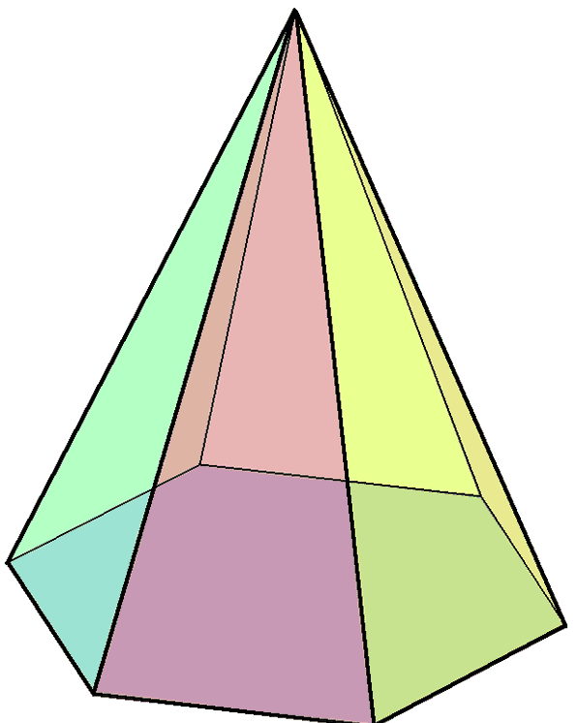
Як поділили фігури на дві групи?
Підручник.
Сторінка
61

Slide 18
Розшифровка та розгадування прикладів
+
=
3
1
+
=
9
2
3
+
=
5
4
+
=
10
6
+
=
7
8

Slide 19
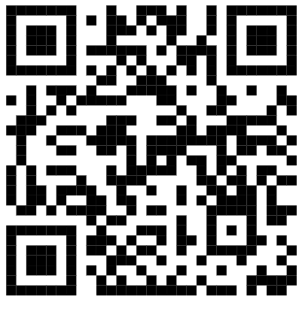
Online завдання
Відскануй QR-код або натисни жовтий круг!

Slide 20
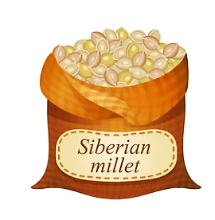
Рефлексія. Вправа «Рюкзачок»
Які зернятко мудрості ви покладете у свій рюкзачок?
НІ
Було просто!
Було цікаво!
Нічого не зрозумів!
НІ

